Slide 1
成果報告
Engineering CAMP
自動化テストスクリプト
自動生成プラットフォーム
１６卒 吉崎 亮介

Slide 2



はじめに
今回は．．．

Slide 3
はじめに
今回の課題：顧客の要望
EC-CUBE のカスタマイズを多数行っており，異なるサイトでのリリースが頻繁に発生する
カスタマイズ部分は重点的にテストしているが，それ以外の箇所で想定外の影響が出て不具合が頻発している
１つのカスタマイズにかけられる期間は短く，既存機能のテストに十分な時間を割けない
頻繁なカスタマイズ
既存機能の保証

Slide 4
はじめに
テスト自動化の合計時間
ex) 初日の practice work
スクリプト作成 ： 30分 (1800秒)
＋
テスト実行： 10秒
もちろんテスト
回数が増えれば
重要度は高まるが
頻繁カスタマイズは実行回数が多くない
テスト実行を高速化するよりも
スクリプト作成を高速する方が遙かに
合計時間が短縮される
スクリプト
作成
テスト
実行

Slide 5
はじめに
そういった理由で，テスト実行を高速化してくれる
ではなく，スクリプト作成に注力しました！

Slide 6


現状
頻繁なカスタマイズ
既存機能の保証
「頻繁なカスタマイズ」への対応
必要なこと ： テストスクリプトの迅速な作成
対策 ： Selelium IDE を使用
初心者への敷居の低さも魅力
問題 ： 保守性の悪さ
別課題の「既存機能の保証」とコンフリクト

Slide 7

現状
頻繁なカスタマイズ
既存機能の保証
「既存機能の保守」への対応
必要なこと ：再利用可能なスクリプトの作成
対策 ： Selenium Webdriver の使用
問題 ： スクリプト作成コストの高さ
人材確保（要プログラミング）が難しく
作成にかかる時間も非常に長い

Slide 8

現状
頻繁なカスタマイズ
既存機能の保証
保守性が高く，迅速にスクリプト作成できれば
みんなハッピー！

Slide 9
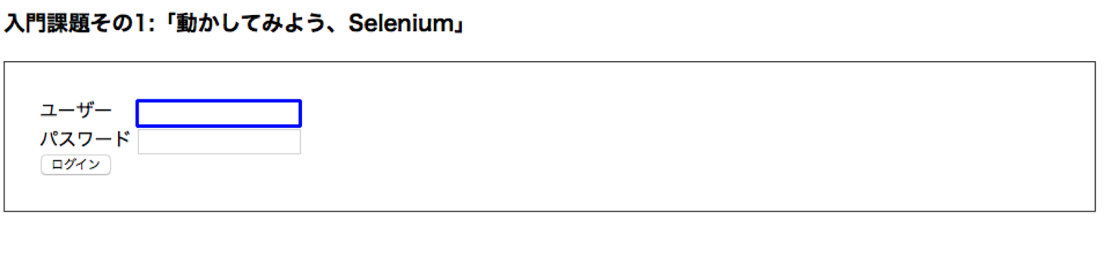

成果報告
自動テストスクリプト自動生成プラットフォーム
Web ブラウザの対応箇所を
一目で把握できる
GUI で操作可能

Slide 10


成果報告
自動化テストスクリプト自動生成プラットフォーム
プログラミング
未経験者
自動化テスト
スクリプト
自動生成
プラットフォーム
保守性や可読性の高い
自動化テストスクリプト
GUI 操作のため容易
しかも，高速

Slide 11
成果報告
デモ

Slide 12

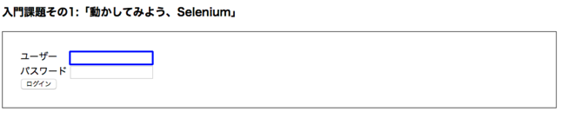

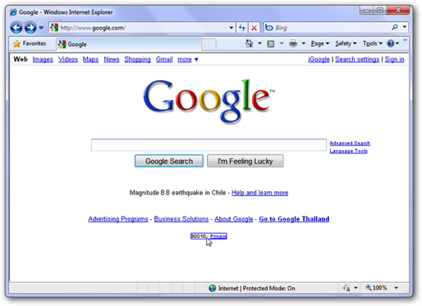
成果報告
プログラミング未経験者
GUI
操作
プラットフォーム
技術のお話
反映
使用言語 ： Python
(ほぼ初めて書きました)
主要ライブラリ：
Selenium
urlib2 (html関連)
BeautifulSoup
(Webスクレイピング)
re (正規表現解析)
OpenCV (画像処理)
Tkinter (GUI)
描画
入力
Web ページ
操作
コード生成
値渡し
テストスクリプト
html 取得
スクレイピングで
タグ取得
タグの座標取得

Slide 13
まとめ
保守性や可読性が高く，容易かつ高速に
スクリプト作成ができるプラットフォームを作成！

